Slide 1
计算机视觉 (2023秋季学期) 第三次实验课

Slide 2
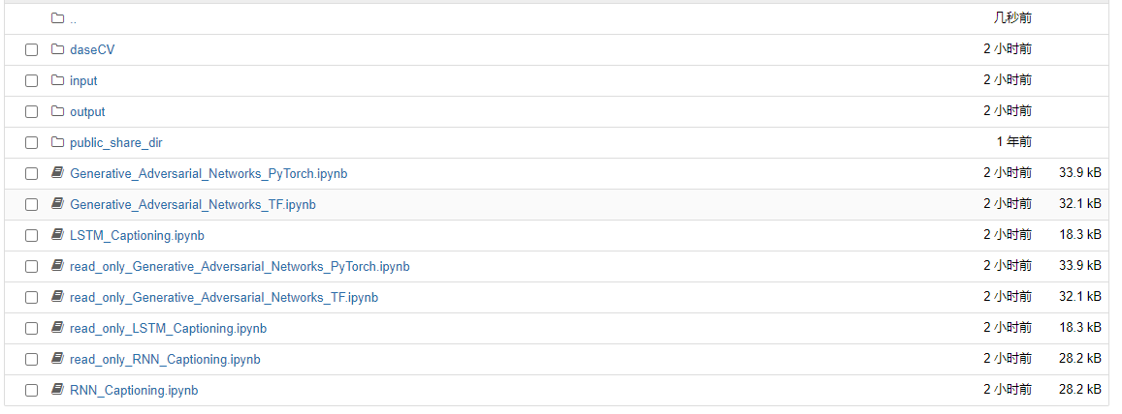
第三次作业需要完成3个Notebook
只需完成其中一个

Slide 3
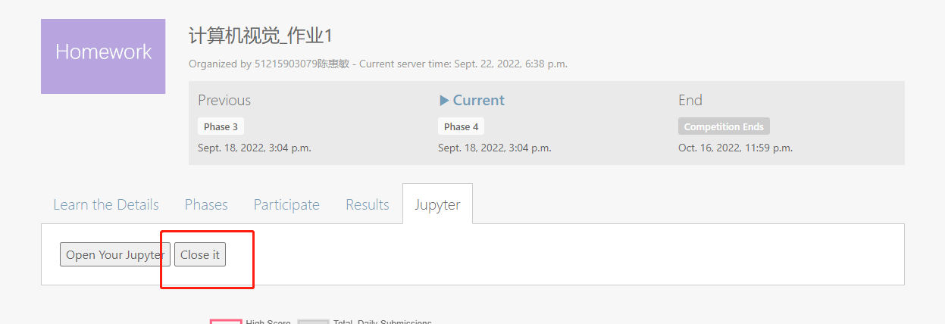
每次完成作业后，关闭Notebook释放资源

Slide 4
作业细节说明

Slide 5
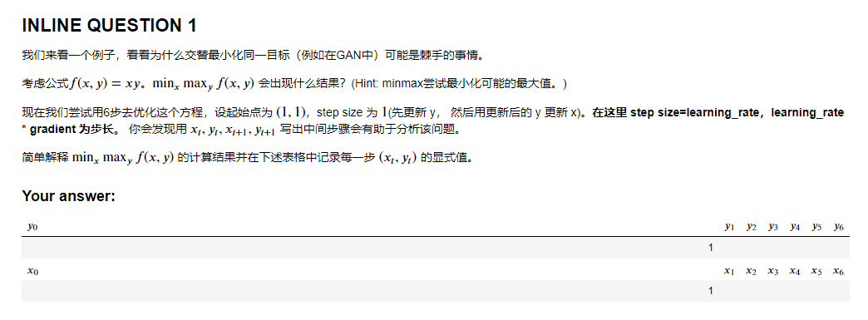
作业题型----问答题

Slide 6
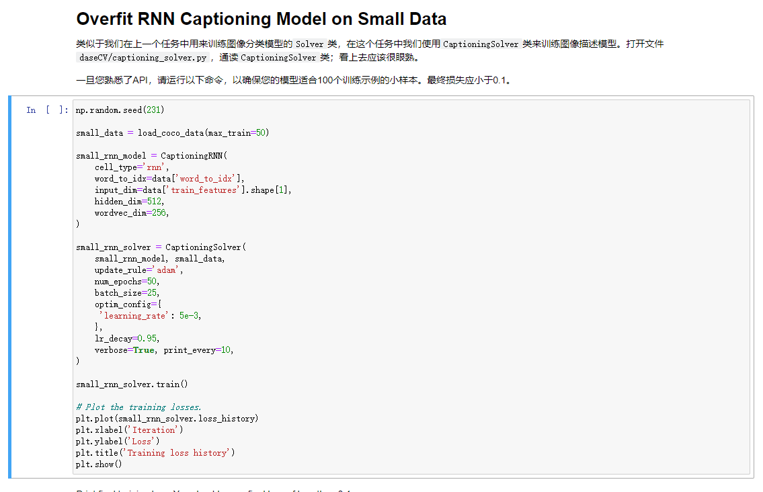
作业题型----调参题

Slide 7
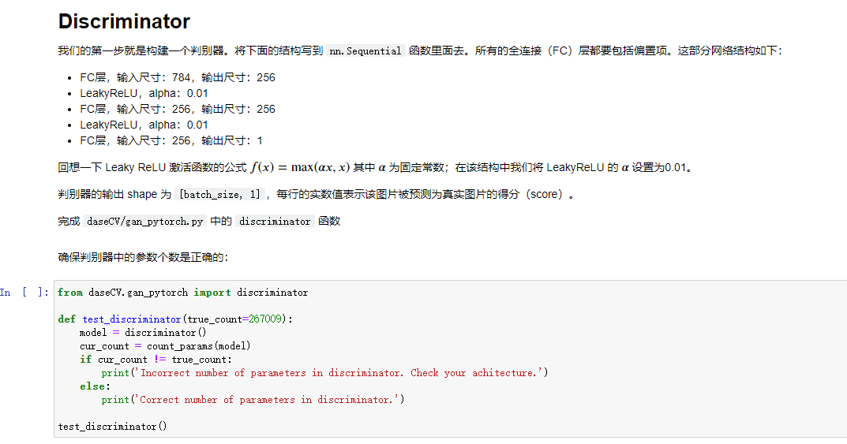
作业题型----功能实现题
具体要实现的功能路径在notebook上有说明。

Slide 8
评分
本次实验无leaderboard
基本分评分标准
完成所有代码编写，训练模型达到notebook中的指标要求即可拿满分
但是：
​互相抄袭或者照抄网上答案，一处扣5分，扣完为止
漏做，一处扣3分
​没有调超参达到规定性能，一处扣2分
​输出结果不全，一处扣1分
​迟交，一天扣1分

Slide 9
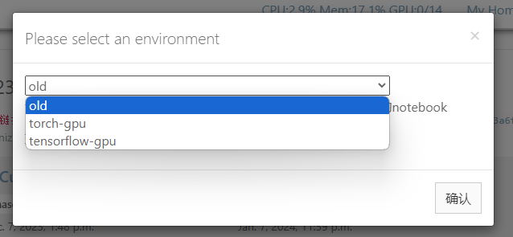

GPU使用
本次实验有三个环境，第一个old为cpu，后两个为gpu，分别对应pytorch和tensorflow的gpu；切换环境时需要先close jupyter
gpu资源有限，请不要在不需要使用gpu的情况下选择gpu环境
gpu使用完之后请一定close jupyter释放gpu资源！！！
天梯上方有gpu资源使用情况，目前资源可能只够同时6-7个人使用，所以一定在使用完之后要close notebook，希望大家能错峰使用，谢谢配合！

Slide 10
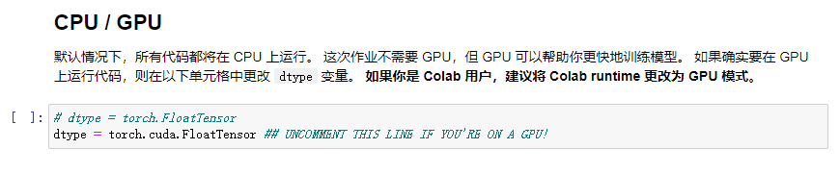
GPU使用
一般只有在最后GAN_pytorch/tensorflow中需要使用GPU（你想用CPU也可以，那就选old环境），所以不要在不需要使用gpu的情况下选择gpu环境

Slide 11
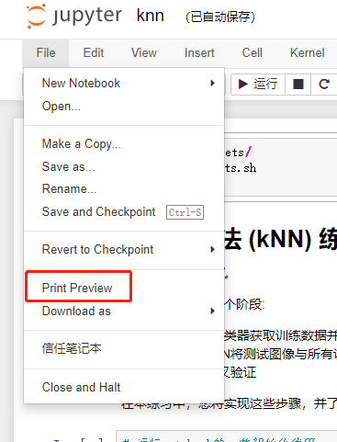
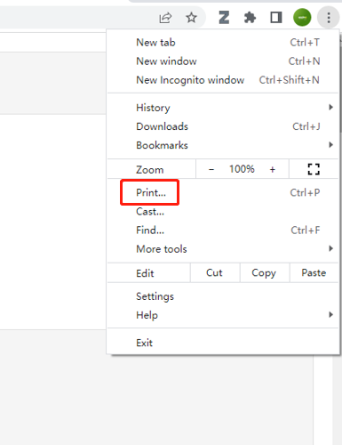
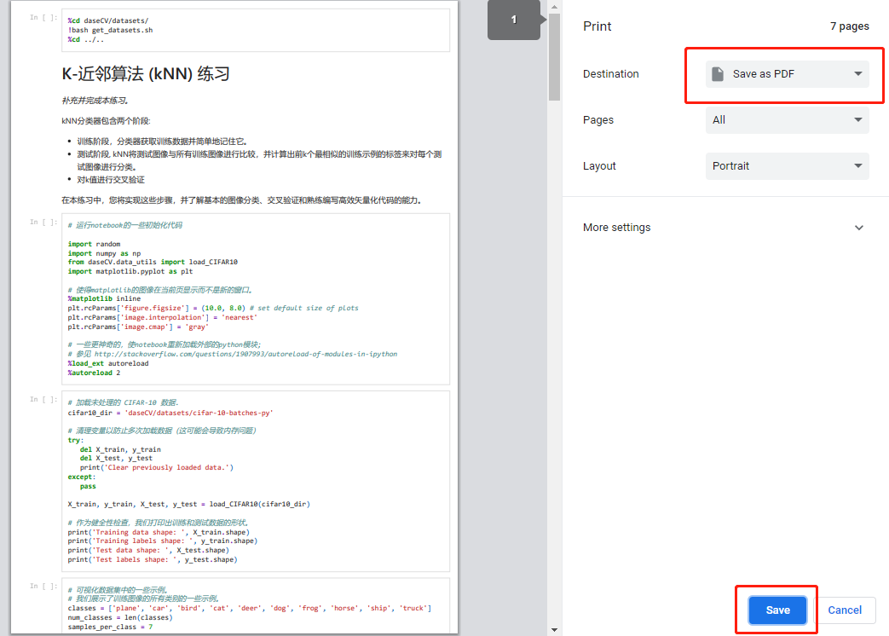
作业提交
使用google浏览器
将每个notebook打印成pdf （注意：必须先 print preview）
（输出完自己检查一下不要是乱码）
打包每次作业的所有pdf成zip文件，然后提交

Slide 12
小贴士
遇到内核挂了重启也不行的话建议close notebook（第3页ppt）再open
此次实验有一定作业量，天梯资源总量有限，请大家尽量错峰使用，集中在同一时段容易造成天梯资源紧张，影响实验运行速度。
可在网页顶部查看天梯当前资源使用量

Slide 13
作业截至时间：2024年01月07日晚上24点
打包的zip文件提交地址：
https://send2me.cn/k-30LPoR/RKaDeDwYVtSJNw

